Slide 1
电子病历管理系统
BLUE THESIS PROPOSAL TEMPLATE
汇报人：李虹彤 汇报时间：2024.4

Slide 2
CONTENT
目录
01
研究背景及意义
02
相关技术介绍
03
相关技术知识介绍
04
课设成果展示

Slide 3

1
研究背景及意义
Life was like a box of chocolates, you never know what you’re go to get.

Slide 4

选题背景
随着网络的发展，网络的理论和技术已日趋成熟，并逐渐渗透到社会生活的各个方面。它使所有的信息都能在网上流通，并与信息管理工具相结合，更好的为人们服务。因此，各个行业，特别是大型的企业、高校等，都已经开始利用网络和软件工具来进行信息的管理、传播、分享等，从而提升自己的实力，提升自己在行业中的竞争力，在激烈的竞争中获得发展的机遇。

Slide 5
国内研究现状
中国政府高度重视医疗卫生事业的发展，近年来通过多项政策支持医疗信息化建设。"健康中国2030"规划纲要明确提出，要加快推进医疗卫生信息化建设，实现医疗资源的优化配置和服务效率的提高。电子病历系统作为医疗信息化的重要组成部分，其发展受到了政府和医疗机构的高度重视。
面对庞大的患者数据量、复杂的业务流程和严格的数据安全要求，基于SSM的电子病历管理系统需要不断优化其架构设计、增强数据处理能力和提升安全性。开发者通过引入分布式架构、云存储技术、数据加密和访问控制机制等技术，来应对这些挑战。
在中国，越来越多的医院开始部署和使用电子病历管理系统，以实现患者信息的电子化管理、提高医疗服务质量和效率。这些系统通常支持病历记录的创建、存储、查询和共享等功能。

Slide 6
国外研究现状
发达国家：如美国、加拿大、英国、德国和澳大利亚等国家的电子病历系统发展较为成熟。这些国家的电子病历系统普及率高，且功能较为完善，支持高度的数据共享和集成。美国通过《健康信息技术经济和临床健康法案》（HITECH Act）等政策刺激了电子病历系统的采用和发展。
发展中国家：包括一些亚洲、非洲和拉丁美洲国家，电子病历系统的发展还处于起步阶段。虽然这些国家对医疗信息化的需求日益增长，但受限于资金、技术和人才等因素，电子病历系统的普及和应用还面临着一定的挑战。
政府主导：在许多国家，政府扮演了电子病历系统推广和实施的关键角色。通过制定相关政策、提供资金支持和建立标准规范，政府促进了电子病历系统的发展。
私营部门参与：除了政府外，私营部门也在电子病历系统的发展中发挥着重要作用。许多医疗信息技术公司提供了创新的解决方案，推动了电子病历系统功能的不断优化和升级。

Slide 7
2
相关技术介绍
Life was like a box of chocolates, you never know what you’re go to get.

Slide 8
关键技术
1 MVC设计模式
2 Mysql数据库
MVC的开发方式是将一个网站的开发项目划分为 M, V, C三层，从而达到对项目进行划分的目的。M，也就是一个模型，也就是一个数据库的运算类，它可以对各种数据进行处理
MySQL数据库，它的安装包很小，安装起来很快，操作也很容易，就算出现了什么问题，也可以轻松地解决，不需要重新安装操作系统，也不会对计算机上的其它软件造成任何影响，占用的资源也很少，最关键的是，它的功能完全满足了设计的需求

Slide 9




性能技术
JAVA
TOMCAT
Mysql
Spinrg+SpirngMVC+mybatis

Slide 10
框架介绍
SSM框架
SSM（Spring+SpringMVC+MyBatis）框架集由Spring、MyBatis两个开源框架整合而成（SpringMVC是Spring中的部分内容），常作为数据源较简单的web项目的框架。
Spring
Spring就像是整个项目中装配bean的大工厂，在配置文件中可以指定使用特定的参数去调用实体类的构造方法来实例化对象。也可以称之为项目中的粘合剂。
Spring的核心思想是IoC（控制反转），即不再需要程序员去显式地`new`一个对象，而是让Spring框架帮你来完成这一切。
SpringMVC
SpringMVC在项目中拦截用户请求，它的核心Servlet即DispatcherServlet承担中介或是前台这样的职责，将用户请求通过HandlerMapping去匹配Controller，Controller就是具体对应请求所执行的操作。SpringMVC相当于SSH框架中struts。
mybatis
mybatis是对jdbc的封装，它让数据库底层操作变的透明。mybatis的操作都是围绕一个sqlSessionFactory实例展开的。mybatis通过配置文件关联到各实体类的Mapper文件，Mapper文件中配置了每个类对数据库所需进行的sql语句映射。在每次与数据库交互时，通过sqlSessionFactory拿到一个sqlSession，再执行sql命令。

Slide 11
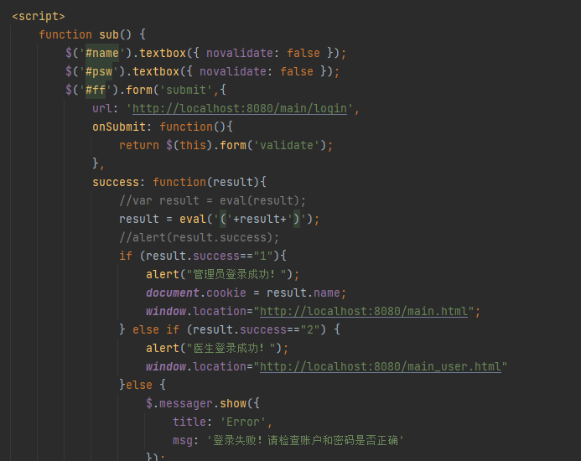
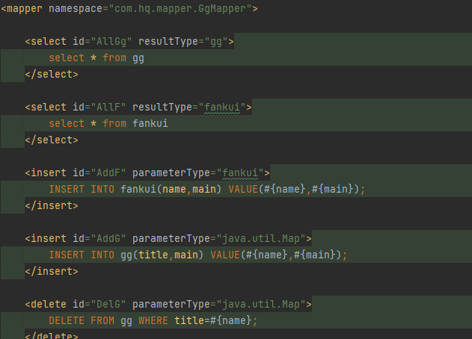
关键代码
Js代码：通过js的ajax技术，实现前后端的链接，接收到后端运算的结果将数据呈现出来

Slide 12
关键代码
通过配置MAPPER映射实现对数据库快捷的操作，实现项目将底层的功能，是一切效果的基础

Slide 13
3
系统设计
Life was like a box of chocolates, you never know what you’re go to get.
Notes:
PPT模板： www.1ppt.com/moban/ 行业PPT模板：www.1ppt.com/hangye/
节日PPT模板：www.1ppt.com/jieri/ PPT素材： www.1ppt.com/sucai/
PPT背景图片：www.1ppt.com/beijing/ PPT图表： www.1ppt.com/tubiao/
优秀PPT下载：www.1ppt.com/xiazai/ PPT教程： www.1ppt.com/powerpoint/
Word教程： www.1ppt.com/word/ Excel教程： www.1ppt.com/excel/
个人简历： www.1ppt.com/jianli/ PPT课件： www.1ppt.com/kejian/
手抄报： www.1ppt.com/shouchaobao/ 试题下载： www.1ppt.com/shiti/
教案下载： www.1ppt.com/jiaoan/ 字体下载： www.1ppt.com/ziti/

Slide 14
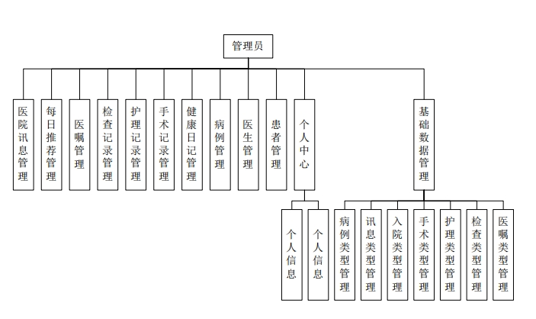
项目结构

Slide 15
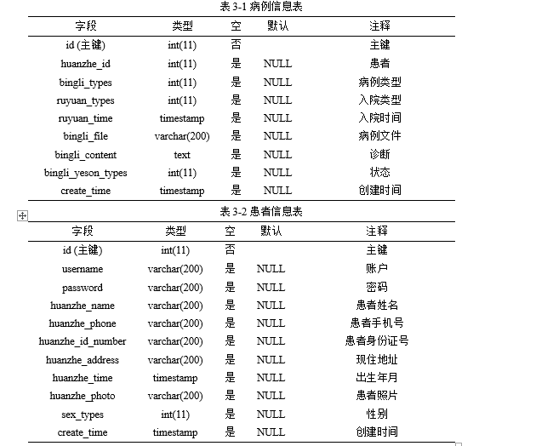
数据库设计

Slide 16
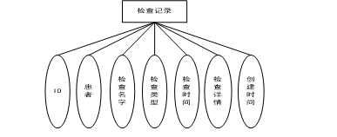
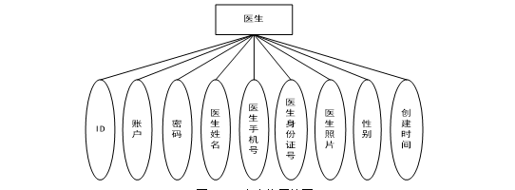
实体设计
通过将数据表格具象化为实体图，形象的表现了对象之间的关系

Slide 17
4
实现效果
Life was like a box of chocolates, you never know what you’re go to get.

Slide 18
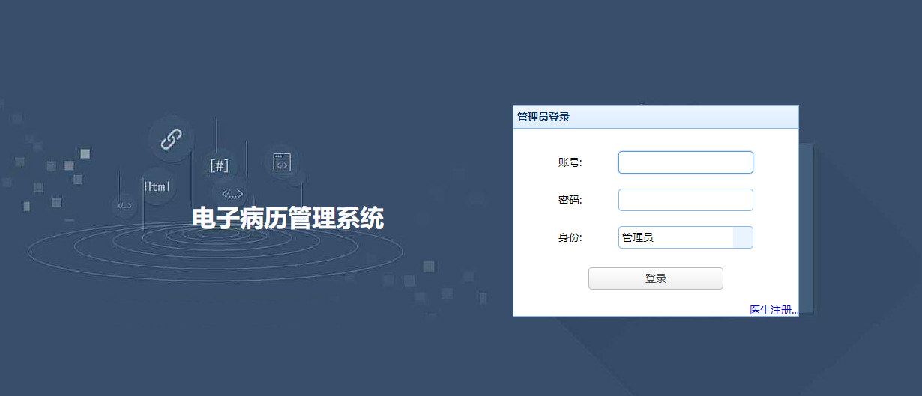
首页

Slide 19
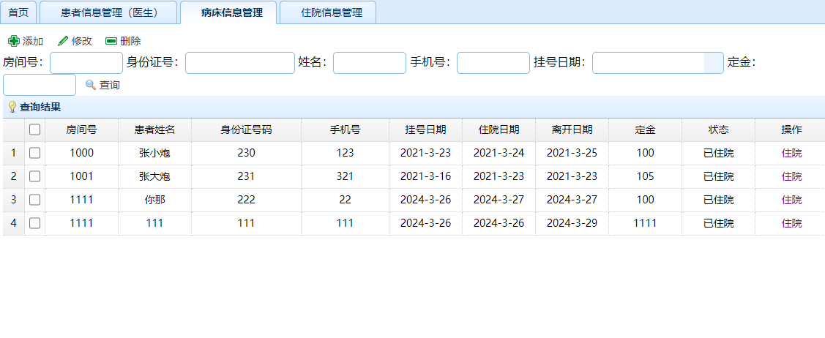
成果展示

Slide 20
感谢观看
BLUE THESIS PROPOSAL TEMPLATE

